Slide 1
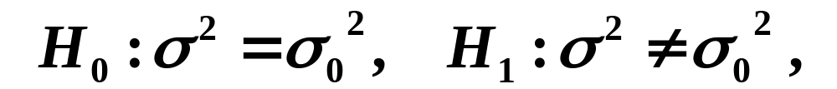




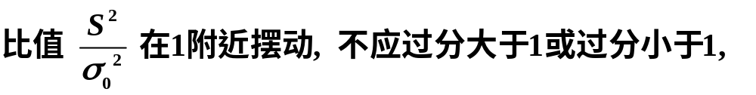
(1) 要求检验假设:

Slide 2
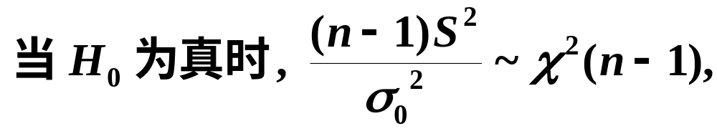
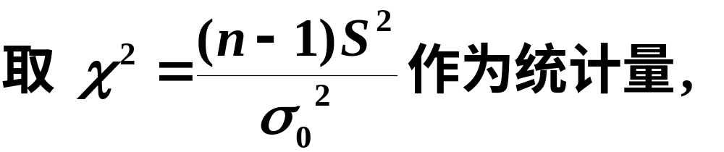
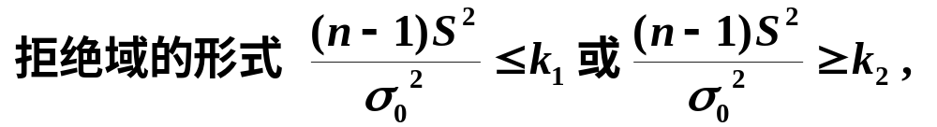
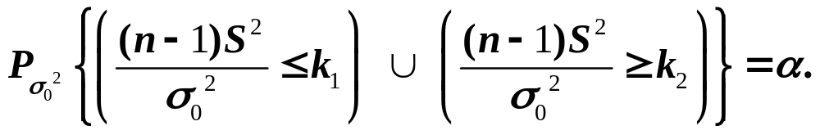
根据第六章§2,

Slide 3
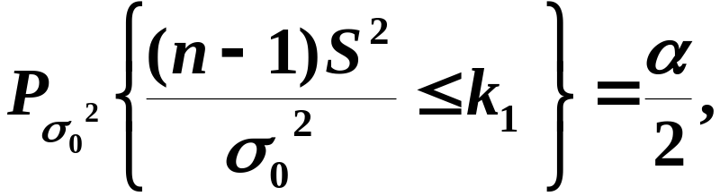

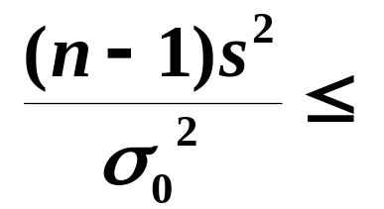
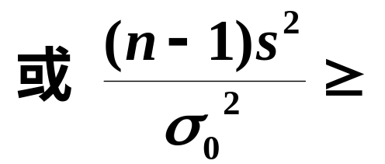
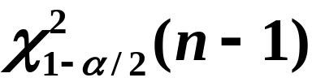
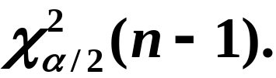
为了计算方便, 习惯上取
拒绝域为:

Slide 4

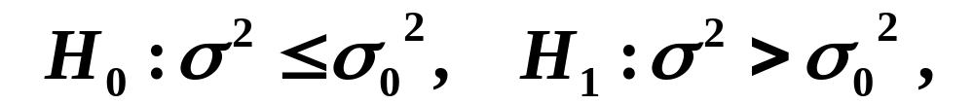
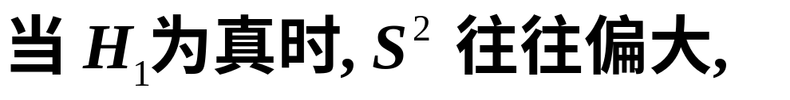
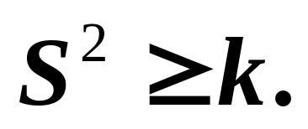
(2)单边检验问题的拒绝域
右边假设检验:
拒绝域的形式为:

Slide 5
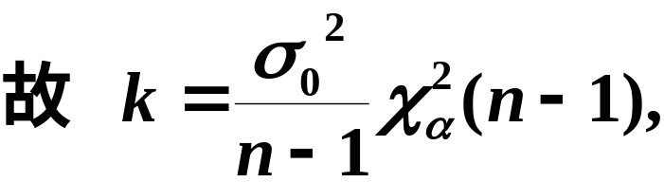
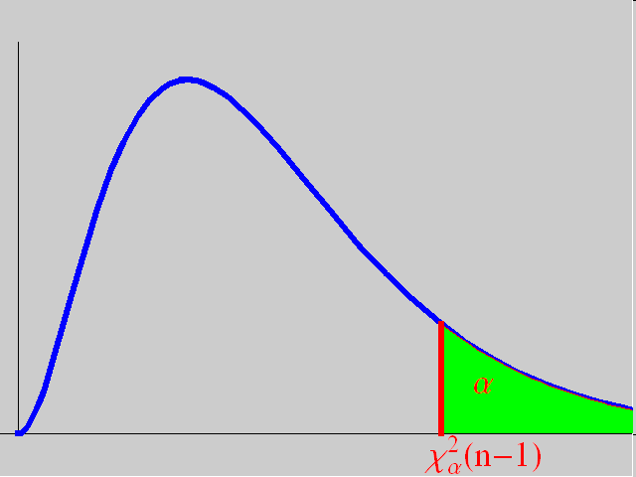
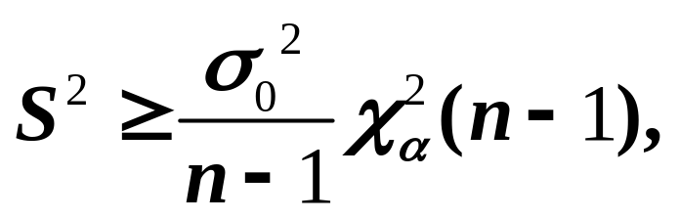
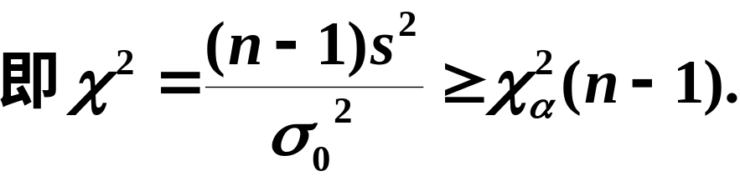
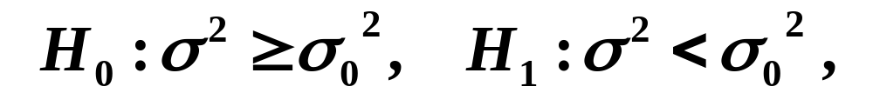
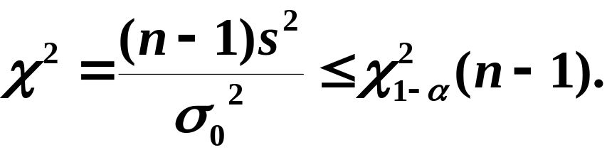
右边检验问题的拒绝域为
同理左边检验问题:
拒绝域为

Slide 6



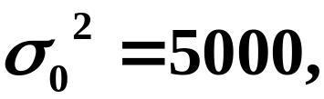


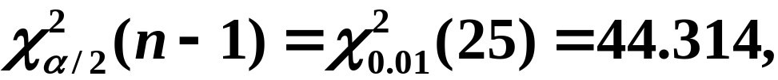
例1 某厂生产的某种型号的电池, 其寿命长期以来服从方差 =5000 (小时²) 的正态分布, 现有一批这种电池, 从它生产情况来看, 寿命的波动性有所变化. 现随机的取26只电池, 测出其寿命的样本方差 =9200(小时²). 问根据这一数据能否推断这批电池的寿命的波动性较以往的有显著的变化?
解

Slide 7
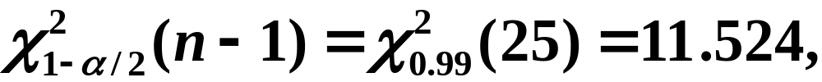
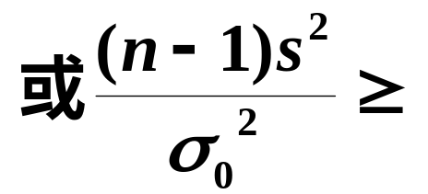


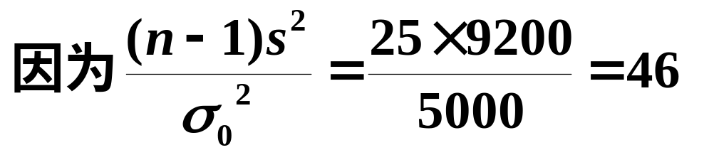


拒绝域为:
认为这批电池的寿命的波动性较以往的有显著的变化.

Slide 8




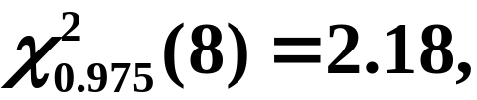
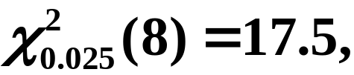
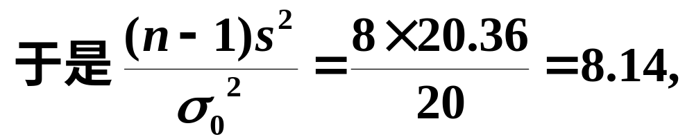


例2 某厂生产的铜丝的折断力指标服从正态分布, 现随机抽取9根, 检查其折断力, 测得数据如下(单位:千克): 289, 268, 285, 284, 286, 285, 286, 298, 292. 问是否可相信该厂生产的铜丝的折断力的方差为20?
解
查表得
认为该厂生产铜丝的折断力的方差为20.

Slide 9


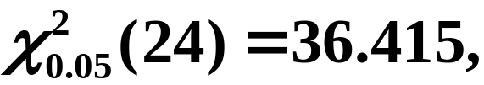
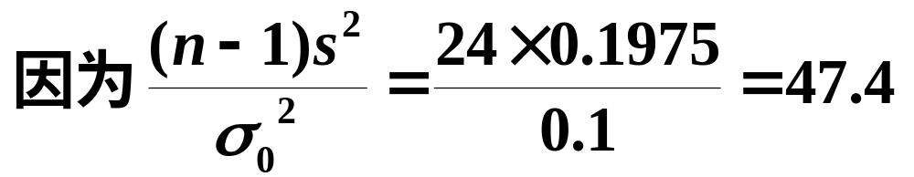


例3 某自动车床生产的产品尺寸服从正态分布,按规定产品尺寸的方差 不得超过0.1, 为检验该自动车床的工作精度, 随机的取25件产品, 测得样本方差 s²=0.1975, . 问该车床生产的产品是否达到所要求的精度?
解
认为该车床生产的产品没有达到所要求的精度.

Slide 10




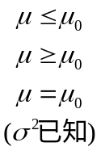
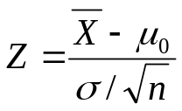
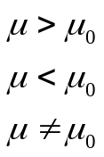
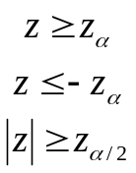
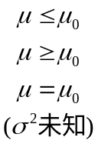
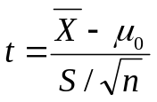
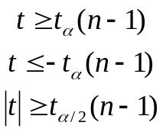
1
2

Slide 11
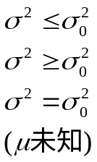
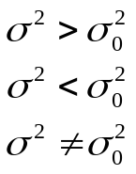
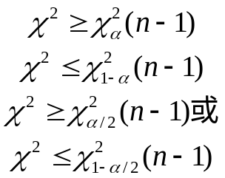
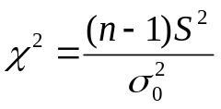
1

